Slide 1
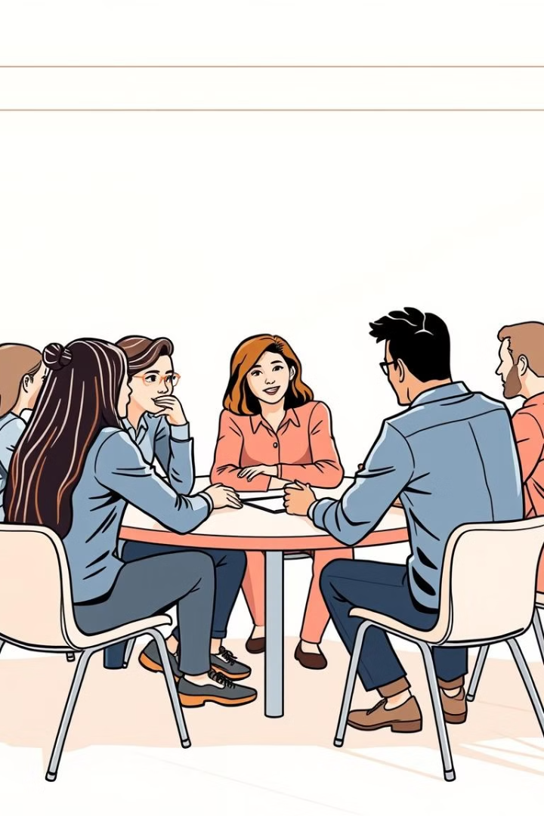
Управление конфликтами в образовательной организации
Автор: Александра Викторовна Жуйкова,
заместитель директора МБОУ СОШ № 106 ф

Slide 2
Роль конфликта
Креативность
Поиск решений
Развитие.
Рост
Критическое мышление

Slide 3
Причины возникновения конфликтов
в образовательной организации
Коммуникативные барьеры
Различия и ценности в целях
ADD A
MAIN POINT
Briefly elaborate on what you
want to discuss.
Briefly elaborate on what you
want to discuss.
Недостаток ресурсов
Недостаток доверия
ADD A
MAIN POINT
ADD A
MAIN POINT
Briefly elaborate on what you
want to discuss.
Briefly elaborate on what you
want to discuss.

Slide 4
Стили управления конфликтами
Соперничество
Сотрудничество
Компромисс
Уклонение

Slide 5
Алгоритм управления конфликтами
1
Предвидение
Предвидение предполагает анализ ситуации, выявление потенциальных источников конфликта и разработку стратегии их предупреждения. Это помогает снизить риск возникновения конфликта и его негативных последствий.
2
Профилактика
Профилактика направлена на предотвращение возникновения конфликта. Это включает в себя развитие коммуникативных навыков, создание атмосферы взаимного уважения, установление четких правил и процедур.
3
Разрешение
Разрешение конфликта предполагает поиск решения, которое удовлетворяет интересы всех сторон. Это может включать в себя переговоры, посредничество, арбитраж и медиацию.

Slide 6
Стратегии предотвращения и разрешения конфликтов
1
Развитие коммуникативных навыков
Научить учащихся и сотрудников выражать свои мысли и чувства конструктивно, слушать друг друга, решать проблемы совместно.
2
Проведение тренингов по управлению конфликтами
Обучение сотрудников школ навыкам переговоров, медиации, решения проблем, управления гневом.
3
Создание системы обратной связи
Предоставление возможности ученикам, учителям, родителям делиться своими проблемами и предложениями, а также получать поддержку.
4
Разработка кодекса этики
Чёткий набор правил поведения, которые должны соблюдать все участники школьной жизни, включая учеников, учителей, родителей и администрацию.

Slide 7
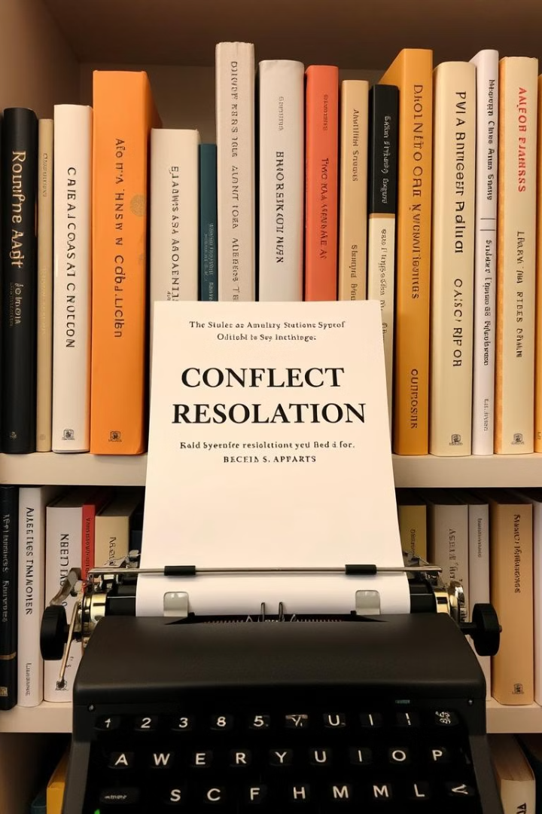
Книги по конфликтологии: Рекомендованные издания
"Искусство переговоров"
"Конфликты и их разрешение"
Р. Фишер, У. Юри, Б. Паттон
А. И. Донцов
"Психология конфликта"
"Конфликтология: учебник"
А. А. Бодалев
А. Я. Анцупов, А. И. Шипилов

Slide 8
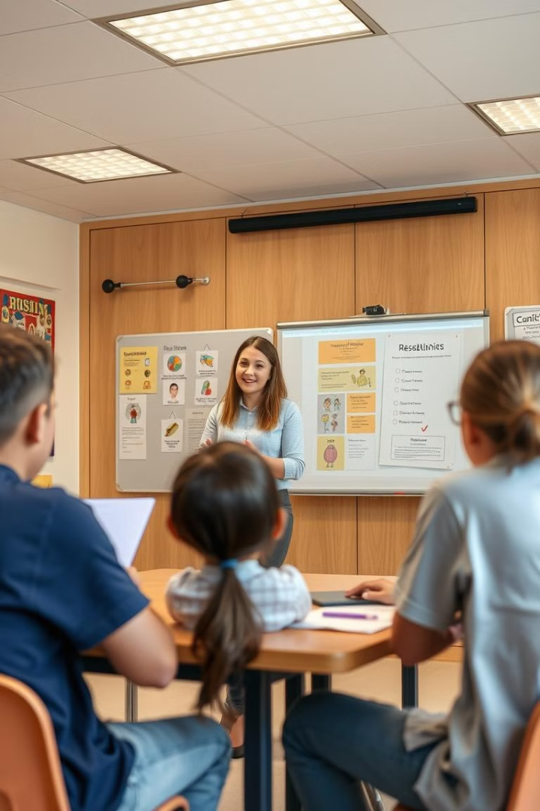
Практические пособия по предотвращению и разрешению конфликтов
Методы медиации
Позволяют найти взаимоприемлемое
решение для всех сторон конфликта.
Техники переговоров
Помогают эффективно вести диалог и
достичь компромисса.
Ассертивное поведение
Учит четко и уважительно выражать свои
мысли и чувства.

Slide 9
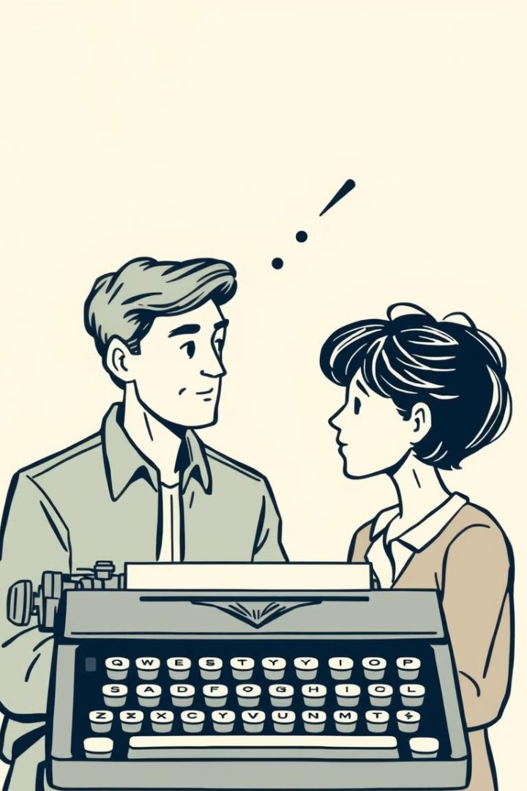
Техники эффективной коммуникации в конфликтных ситуациях
1
Активное слушание
Понимание точки зрения другой стороны, проявление эмпатии.
2
Я-сообщения
Выражение своих чувств без обвинений и осуждений.
3
Поиск компромисса
Нахождение решения, которое устраивает всех участников.

Slide 10
Техника активного слушания для деэскалации конфликтов
Внимательное слушание
Эмпатия
Полностью сосредоточьтесь на собеседнике, демонстрируя интерес к его мыслям и чувствам.
Попробуйте понять точку зрения собеседника, даже если она отличается от вашей.
Задавание уточняющих вопросов
Перефразирование
Задавайте вопросы, чтобы уточнить информацию и показать свое понимание проблемы.
Перефразируйте слова собеседника, чтобы продемонстрировать, что вы его слышали и поняли.

Slide 11
ПРАКТИКА

Slide 12
Заключение и Рекомендации
1
2
3
Культура
Обучение
Механизмы
Создайте культуру открытости, доверия и взаимоуважения в школе, где люди могут выражать свои мнения и чувства без опаски быть осужденными.
Проводите регулярные тренинги и семинары по теме управления конфликтами для всех участников образовательного процесса.
Создайте механизмы для обращения за помощью в конфликтных ситуациях. Приглашайте медиатора или психолога для разрешения конфликтов.

Slide 13
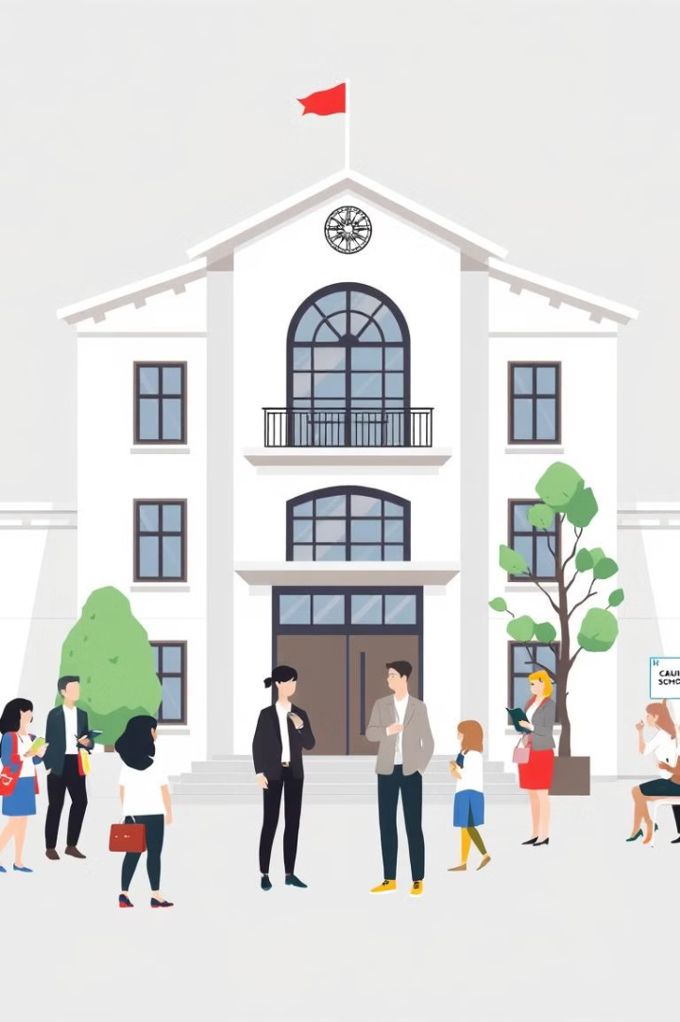
Спасибо за внимание!
Александра Викторовна Жуйкова
тел. 8-918-181-01-83
a-zhuykova@mail.ru

